Slide 1

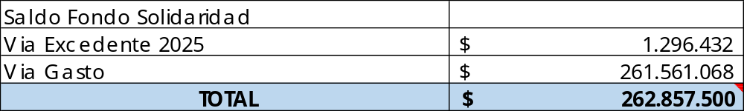
PRESUPUESTO FONDOS SOCIALES
Valor que será utilizado para la entrega de bonos, actividades, seguros, que disponga la Junta Directiva según Reglamento de Solidaridad.

